Slide 1
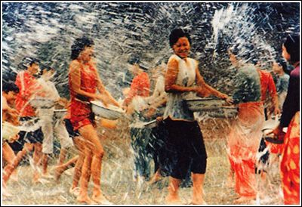

泼 水 节
课文
拓展

Slide 2
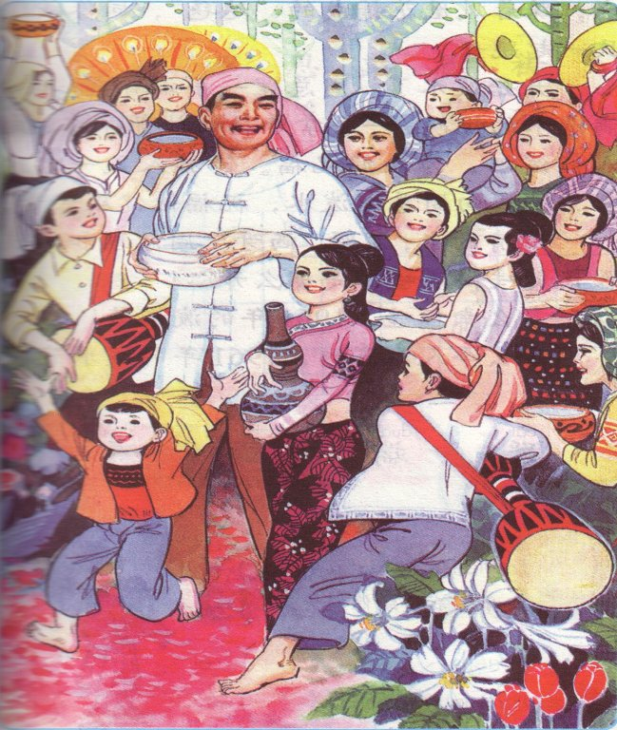
难忘的 泼水节
11

Slide 3
敬爱
花瓣
鲜红
地毯
驶过
花炮
欢乐
祝福
幸福

Slide 4
那天早晨，人们敲起象脚鼓，
从四面八方赶来了。为了欢迎周总理，人们在地上撒满了凤凰花的花瓣，好像铺上了鲜红的地毯。一条条龙船驶过江面，一串串花炮升上天空。人们欢呼着：“周总理来了！”

Slide 5
周总理身穿对襟白褂，咖啡色长裤，头上包着一条水红色头巾，笑容满面地来到人群中。他接过一只象脚鼓，敲着欢乐的鼓点，踩着凤凰花铺成的“地毯”，同傣族人民一起跳舞。

Slide 6
开始泼水了。周总理一手端着盛满清水的银碗，一手拿着柏树枝蘸了水，向人们泼洒，为人们祝福。傣族人民一边欢呼，一边向周总理泼水，祝福他健康长寿。

Slide 7
周总理把水泼到老年人身上，祝愿他们-----
周总理把水泼到青年人身上，祝愿他们-----
周总理把水泼到孩子们身上，祝愿他们-----

Slide 8
清清的水，泼呀，洒呀！周总理和傣族人民笑哇，跳哇，是那么开心！
多么幸福哇，1961年的泼水节！
多么令人难忘啊， 1961年的泼水节！

Slide 9
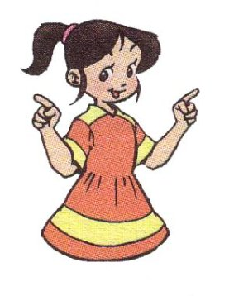
我想知道……
彝族的火把节
山西锣鼓
苗族服饰
秧歌
鄂伦春篝火节

Slide 10
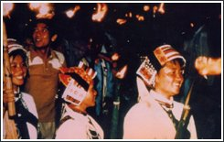
彝
族
的
火
把
节
从每年农历六月二十四日起，彝族都要以自己独特的方式度过三天的火把节。

Slide 11
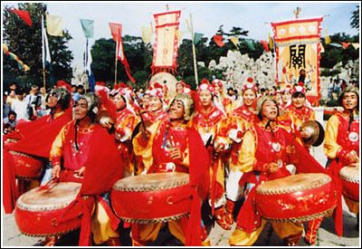
山西锣鼓
正月十五元宵佳节，山西人就用锣鼓宣告喜庆。

Slide 12
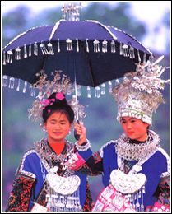

苗族服饰
身上的小铃响个不停，背着10多千克的银饰就像羽毛一样的轻。服饰上的纹样，有古老的传说，有图腾崇拜，还有动物花卉，它记载着苗族文化的变是一种独特的文化载体，丰富了民族文化的底蕴。

Slide 13
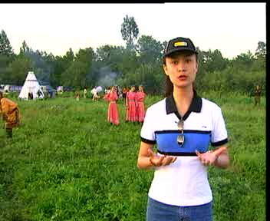

鄂伦春篝火节

Slide 14
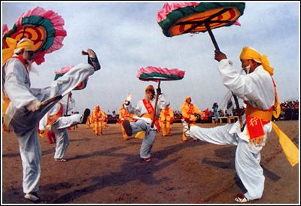
秧
歌
农历正月十五的元宵节，对于山东省商河县农民来说，意味着狂欢。

